Slide 1

ЕПИДЕМИОЛОГИЈА И ПРЕВЕНЦИЈА
НА COVID-19 ИНФЕКЦИЈА
Прилеп/Битола, 26.02.2020
Прим. Д-р Гордана Кузмановска
gordana.kuzmanovska@gmail.com
Институт за јавно здравје на Република Северна Македонија

Slide 2

КОРОНА ВИРУСИ (Coronaviridae)
Коронавируси (CoV) - големо семејство на вируси, главно кај животните
Резервоар – лилјаци, извор – животни, човек
Анималните коронавируси можат да еволуираат – прескокнување на бариера
животно-човек (неодамнешни примери : новиот 2019-nCoV, SARS и MERS-CoV)
НОВ коронавирус (nCoV) е нов вирус кој претходно не бил идентификуван во хуманата популација
Хумана популација – досега регистрирани 6 типови патогени за човекот меѓу нив SARS и MERS CoV, заедно со Coronavirus HKU1, OC43 (β), 229E и NL63 (α)
Причинители на болести со различна форма и интензитет - од обична настинка до многу тешки заболувања (пневмонии)

Slide 3
КОРОНА ВИРУСИ. SARS I MERS-CoV
SARS-CoV - за прв пат дијагностициран во ноември, 2002 година во Кина.
Епидемија во 2002-2003 - во 30 земји во светот, со вкупно 8.098 заболени и 774 смртни случаи (CFR=9,6%).
По 2004 година не е забележан хуман случај на SARS-CoV.
MERS-CoV – прв пат во 2012 година во Саудиска Арабија.
Детектирани случаи во многу земји во светот, сите поврзани со Арапскиот полуостров - најзасегнат од ова заболување до денес
До крај на 2019 - вкупно 2.499 лаб потврдени случаи на MERS, вклучително 861 асоциран смртен случај (CFR=34,4%) (2.535/921 до 07.02.2020, CFR =36,3%)
Најголем број и процент (околу 85%) - од Саудиска Арабија (2.106 случаи, од кои 783 завршиле со смртен исход (CFR= 37,2%).

Slide 4
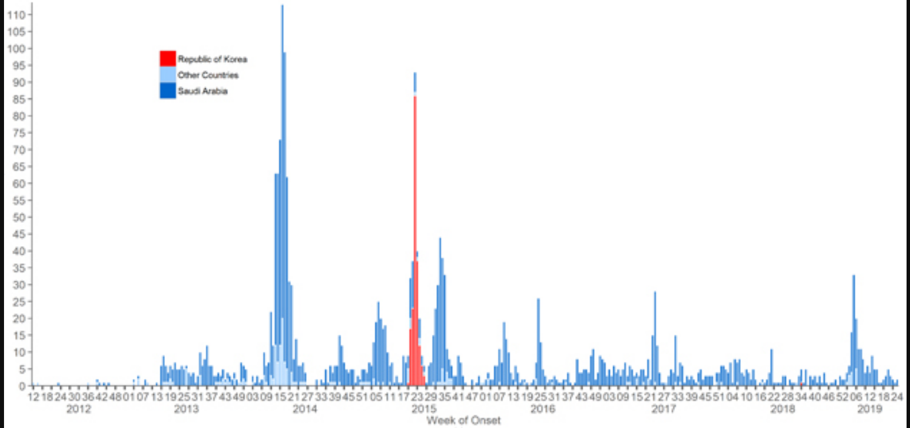
MERS-CoV, состојба 2012-2019

Slide 5

НОВ КОРОНА ВИРУС 2019-nCoV
РНК вирус, семејството Coronaviridae, подфамилија Orthocoronavirinae.
Резервоар и извор? Животински вид?
Предизвикува респираторно заболување (≥80% блага форма), одреден процент на асимптоматски форми
Се пренесува од човек на човек (не е јасно колку лесно, полесно од SARS-от!)
Егзактниот начин на ширење на вирусот не е познат. Коронавирусите дефинитивно се шират преку респираторните секрети (кашлање, кивање), слично на вирусот на инфлуенца. Исто така, може да се шири преку директен или индиректен контакт (предмети и површини од околината на болниот)
Ризикот за заразување на некој во Македонија е многу низок, веројатноста за импортирање – постои и е се повеќе реална.

Slide 6
НОВ КОРОНА ВИРУС 2019-nCoV
Симптоми:
висока температура и треска (98%),
кашлица (76%) и тешкотии во дишењето (55%);
мускулни болки и малаксаност (44%),
главоболка (5%)
Знаци: радиолошки тест компатибилен со обострани белодробни лезии.
Пневмониа, како компликација
Лабораториска потврда: молекуларна дијагностика (RT-PCR)
Не постои специфичен антивирален третман - каузална терапија
Не постои вакцина за заштита од 2019-nCoV

Slide 7
НОВ КОРОНА ВИРУС 2019-nCoV
31 декември 2019 - СЗО известена за случаи на пневмонија од непозната причина во градот Вухан, Кина (8 декември, први симптоми, прв случај)
Заедничко за сите - изложеноста на пазарот на морска храна во Вухан (трговија на големо, пазар на морска храна и живи животни).
7 јануари 2020 – идентификуван нов коронавирус, со назив 2019-nCoV
10 Јануари – вирусната секвенца достапна на сите лаборатории ширум светот, преку GISAID
11 Јануари – прв смртен случај (починал на 09.02.)
23 Јануари Wuhan ставен под клуч – забранет влез и излез од градот
30 Јануари, 2020 – СЗО прогласува PHEIC за 2019-nCoV
2 Февруари – прв смртен случај надвор од Кина (Филипини)
10 Февруари – вирусот добива ново име/класификација COVID-19
13 Февруари – скок за скоро 15.000 новозаболени и 242 нови смртни случаи – вкупно 60.169/1.369
23 Февруари – вкупно > 79.000/2.619; Јуж. Кореа>893, Италија /2, Иран – 43/8, Либан и Израел – регистрирани првите случаи.

Slide 8
СОСТОЈБА СО НОВИ БРОЈКИ до 05.02.2020
СОСТОЈБА СО НОВИ БРОЈКИ до 14.02.2020
СОСТОЈБА СО НОВИ БРОЈКИ до 18.02.2020
Глобално
24.554 потврдени (3.925 нови)
Кина
24.363 потврдени (3.893 нови)
3.219 тешки форми (431 нови) 491 смртни случаи (66 нови)
Надвор од Кина
191 потврден (32 нови)
24 земји (1 нова)
1 смртен случај
СЗО ПРОЦЕНКА НА РИЗИК
Кина Многу висок
Регионално ниво Висок
Глобално ниво Висок
Глобално
64.441 потврдени (4.272 нови)
Кина (99%)
63.820 потврдени
1.383 смртни случаи (15 нови)
Надвор од Кина
621 потврден
24 земји+3 територии (нема нова)
1 смртен случај
СЗО ПРОЦЕНКА НА РИЗИК
Кина Многу висок
Регионално ниво Висок
Глобално ниво Висок
Глобално
73.336 потврдени (1.901 нов)
Кина
72.528 потврдени (1.891 нов)
1871 смртни случаи (98 нови)
Надвор од Кина
898 потврдени (10 нови)
24 земји +3 територии (нема нова)
3 смртни случаи
СЗО ПРОЦЕНКА НА РИЗИК
Кина Многу висок
Регионално ниво Висок
Глобално ниво Висок

Slide 9
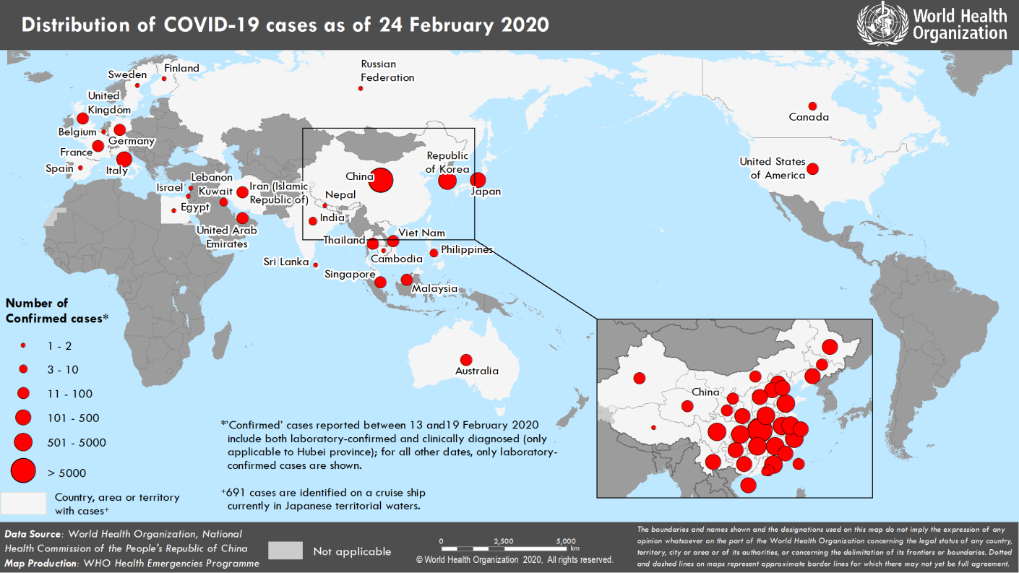
Земји, територии и подрачја со пријавени конфирмирани случаи на SARS-CoV2, 24 Февруари, 2020

Slide 10
Табела: Земји, територии и подрачја надвор од КИНА, со лаб.конфирмирани заболени/смртни случаи од CОVID-19 инфекција (до 24.02.2020) - 29 земји
КИНА:
77.262 заболени/2.595 починати
ХУБЕИ
64.287 заболени/2.495 починати
(83,2%) (96,1%)
КИНА – 25.02:
77.150 заболени / 2.592 починати
ГЛОБАЛНО:
над 80.000 заболени / над 2.700 починати
Нови земји: Австрија, Афганистан, Бахраин, Оман, Хрватска, Швајцарија
Заболени надвор од КИНА – 2.459/34
Смртни случаи надвор од Кина - 27:
Филипини-1, Хонг Конг-2, Јапонија-4, Франција-1, Тајван-1, Ј. Кореа-1.146/7, Иран-95/15, Италија-322/11.

Slide 11
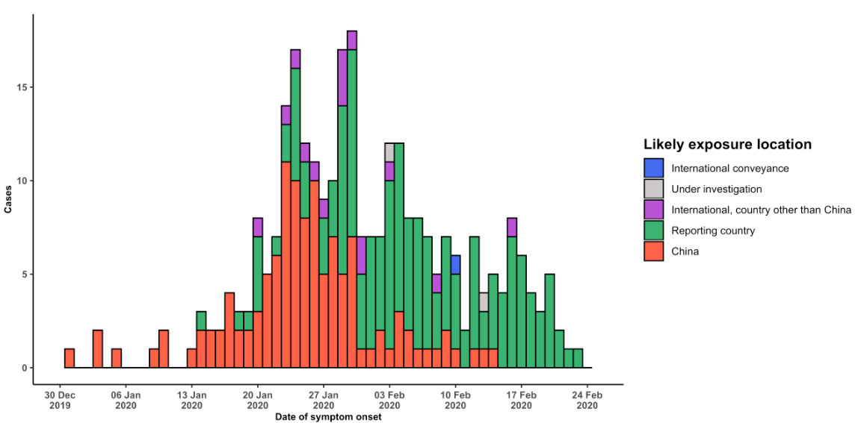
Графикон 1: Епидемиска крива на случаи со CОVID-19 инфекција (n=293) идентификувани надвор од Кина, по датум на појава на симптоми и веројатна локација на изложеност, 24.02.2020

Slide 12
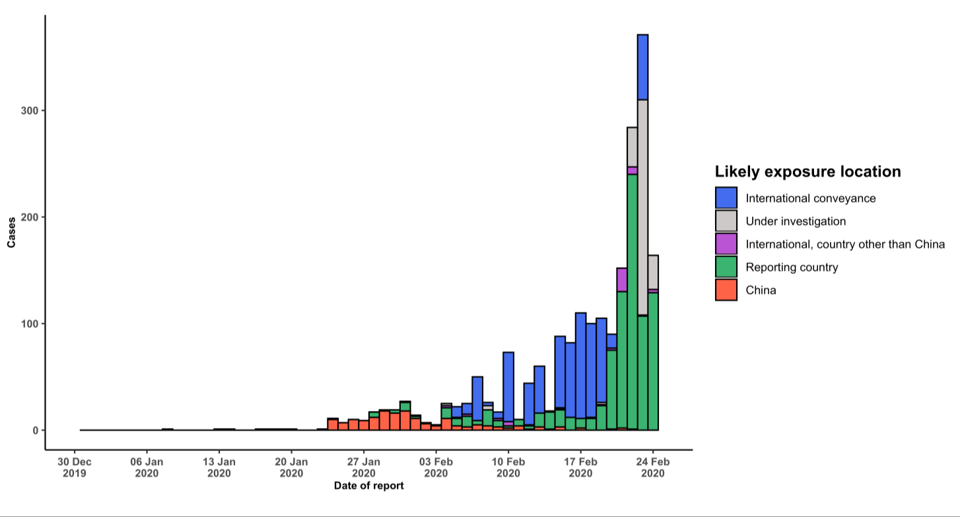
Графикон 2: Епидемиска крива на случаи со COVID-19 инфекција (n=2069) идентификувани надвор од Кина, по датум на пријавување и веројатна локација на изложеност, 24.02.2020

Slide 13
РЕЗУЛТАТИ ОД НАЈГОЛЕМАТА СТУДИЈА ЗА CОVID-19
Кинескиот Центар за контрола и превенција на болести (CCDC) објави резултати: 72.314 испитаници (потврдени/сомнителни/ асимптоматски)
Вкупна смртност (tCFR=2,3%) - во Хубеи 2,9%, во Кина 0,4%
Највисока смртност кај највозрасните ≥80 години
од 0,2% кај лица до 40 години до 8% кај лица над 70 години
2,8% кај машкиот пол, 1,7% кај жените
Застапеност на сериозни форми на заболување:
81% - блага клиничка слика
14% - сериозно заболување
5% - критична состојба
Состојби кои ја влошуваат прогнозата:
Кардиоваскуларни болести
Дијабетес
Хронични респираторни заболувања
Хипертензивна болест
Голем ризик за здравствени работници – 3.019 заболени / најмалку 10 смртни исходи (доктори)
Опоравени болни: >12.000

Slide 14
ГЛОБАЛЕН СТРАТЕШКИ ПЛАН ЗА ПОДГОТВЕНОСТ И ОДГОВОР НА 2019 ‑ nCoV
СЗО и партнерите развија Глобален стратешки план за подготвеност и одговор
Jавно-здравствени мерки за кои меѓународната заедница може да обезбеди поддршка за сите земји - со цел одговор на појавата и ширењето на 2019 ‑ nCoV
Досегашните сознанија – стратешко дејствување и насочување на активностите
Главна цел на стратешкиот план - да се запре натамошното пренесување на 2019 ‑ nCoV во рамките на Кина и други земји и да се ублажи влијанието на епидемијата во сите земји.

Slide 15
СТРАТЕШКИ ЦЕЛИ НА ПЛАНОТ
Ограничување на пренесувањето од човек на човек - намалување на секундарните инфекции меѓу блиски контакти и здравствени работници, спречување на настани кои го олеснуваат преносот и спречување на натамошни меѓународно ширење надвор од Кина
Рана идентификација, изолација и грижа за заболените вклучително и обезбедување оптимална грижа за заразените контакти (следење на контакти)
Идентификување и спречување на преносот од животински извор
Разјаснување на клучните непознаници во однос на клиничката сериозност, степенот на пренесување на инфекцијата, опции за третман и забрзување на развојот на дијагностички, терапевтски средства и вакцини;
Комуникација на критичниот ризик и информирање за настаните на сите заедници, како и спречување на ширењето дезинформации;
Минимизирање на социјалното и економското влијание преку мултисекторски партнерства.

Slide 16
АКЦИИ ЗА ПОСТИГНУВАЊЕ НА ЦЕЛИТЕ
Итно воспоставување на меѓународна координација за обезбедување стратешка, техничка и оперативна поддршка преку постојните механизми и партнерства
Подигање на оперативноста на земјите за подготвеност и одговор, вклучително и зајакнување на:
подготвеноста за брза идентификација, дијагностика и третман на случаи;
идентификација и следење на контакти кога е возможно;
превенција и контрола на инфекции во здравствените установи;
спроведување на здравствени мерки за патниците; и
подигање на свеста кај населението преку комуникација на ризик и ангажман во заедницата.
Забрзување на приоритетни истражувања и иновации, за поддршка на јасен и транспарентен глобален процес што треба да обезбеди развој и правична достапност на кандидати за терапевтици, вакцини и дијагностикуми.
Градење на заедничка платформа за стандардизирани процеси, протоколи и алатки, за олеснување на мултидисциплинарното и колаборативно истражување за интегриран одговорот.
Notes:
Вкупните проценети ресурси потребни за за овој план се
675,5 милиони УСД.

Slide 17
МАКЕДОНИЈА – ПРЕВЗЕМЕНИ МЕРКИ
ПРЕВЕНЦИЈА НА ВНЕСУВАЊЕ ВО ЗЕМЈАТА
Информација. Изготвен флаер со информативно-едукативна содржина за патници
Подготвен и ставен во функција АЛГОРИТАМ за постапка со патници кои се враќаат од Кина/други земји каде е регистрирана епидемија на 2019-nCoV
Подготвен и ставен во функција АЛГОРИТАМ за постапка со патници кои се враќаат од Кина/други земји каде е регистрирана епидемија на 2019-nCoV и кои развиле симптоми во тек на 14 дена по пристигнувањето
Набавени специфични реагенси за дијагностика на новиот 2019-nCoV
УБЛАЖУВАЊЕ НА ПОСЛЕДИЦИТЕ ОД ШИРЕЊЕ ВО ЗЕМЈАТА
Подготвеност на општите и клиничките болници за справување со евентуална појава на случај на 2019-nCoV-инфекција преку ажурирање на постоечките Оперативни планови (обезбедување на соба за изолација, активирање на ИХИ Комисиите)
Комуникација на ризикот со јавноста и со здравствените служби/инволвирани сектори
Информација и едукација на здравствените работници
Набавка на неопходната апаратура, реагенси, средства за заштита и за дезинфекција

Slide 18
МАКЕДОНИЈА – ПОДИГАЊЕ НА СТЕПЕНОТ НА АЛЕРТ
Проширување на рамката за термален скрининг на аеродром Скопје 24/7
Проширување на надзорот над патници и на Охридскиот аеродром - термален скрининг со бесконтактни термометри.
Засилена контрола над патници на сувоземните премини (гранична полиција)
Ограничување на влез во земјата за патници од Северна Италија – само на аеродромите во Скопје и Охрид и граничните премини Табановце, Блаце, Деве Баир, Ќафасан и Богородица.
По проценка на епидемиолог, а согласно добиени резултати од лабораториска дијагностика, ДСЗИ издава решение за ставање под здравствен надзор на контактите
По проценка на епидемиолог, ДСЗИ ги става под здравствен надзор патниците од земји каде е присутен вирусот и е регистриран зголемен број на заболени и кои биле во контакт со заболени или инфицирани лица
Задолжително одложување на предвидените патувања и ексурзии во Италија
Препорака за граѓаните да не патуваат во Италија ако немаат итна и неодложна потреба или одложување на патувањето
Формирање на постојан центар за информирање на јавноста од страна на МЗ со учество на претставници од ЦУК, гранична полиција, Сектор за односи со јавност-Влада
Итна набавка на средства за лична заштита, дезинфекција и бесконтактни термометри

Slide 19
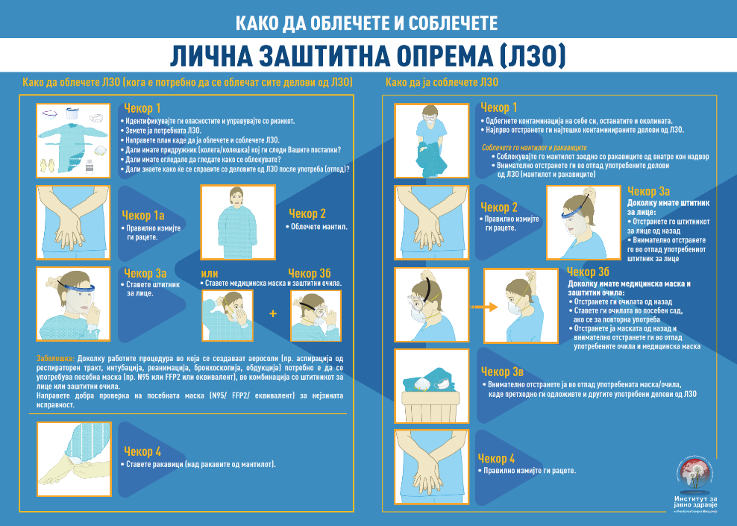

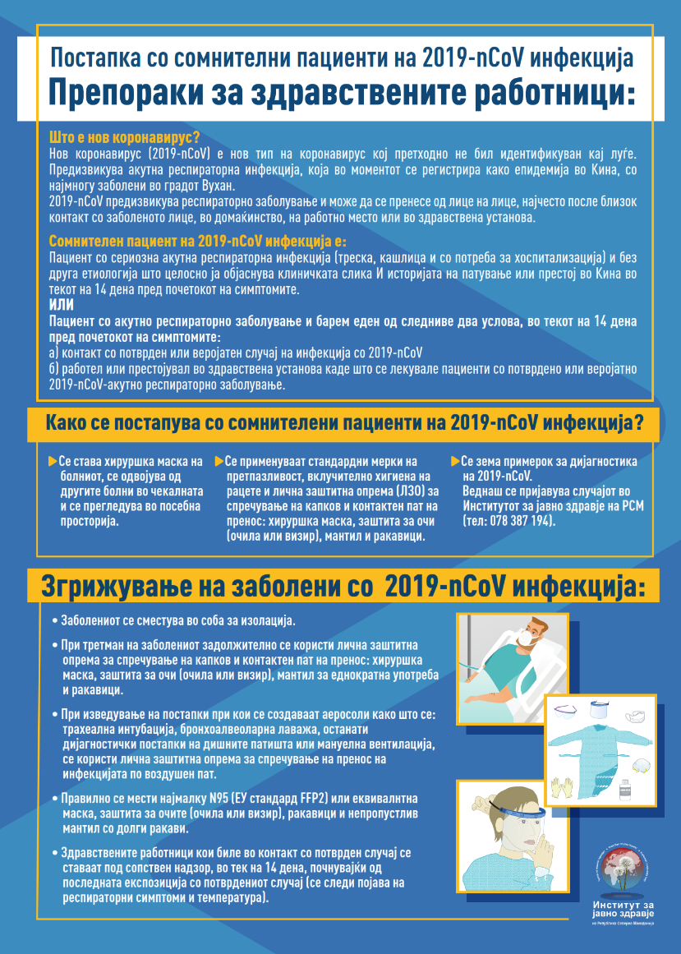

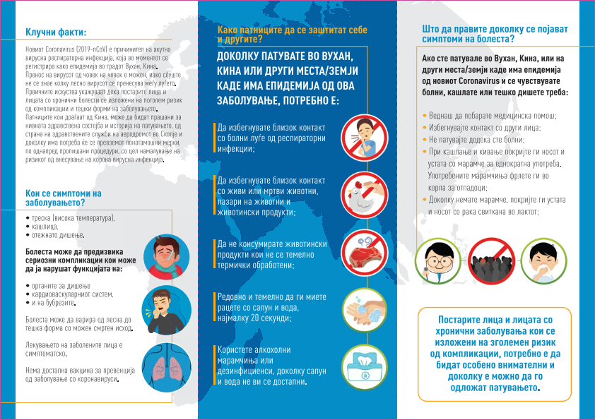
ИНФОРМАТИВНО-ЕДУКАТИВЕН МАТЕРИЈАЛ

Slide 20
АЛГОРИТАМ ЗА ПОСТАПКА СО ПАТНИЦИ КОИ СЕ ВРАТИЛЕ ОД КИНА/ДРУГИ ЗЕМЈИ
КАДЕ Е РЕГИСТРАНА ЕПИДЕМИЈА НА НОВИОТ КОРОНА ВИРУС (2019n-CoV)
Патниците кои доаѓаат со летовите под надзор* се упатуваат и поминуваат низ просторот за скриниг со термална камера
Патникот оди на пасошка контрола каде граничната полиција при контрола на пасошите на влез, проверува дали патниците кои пристигнуваат со летовите под надзор доаѓаат од Кина или други земји каде е регистрирана епидемија, согласно Листата**
Патникот има покачена температура
при термален скрининг (≥38˚Ц)
Патникот нема покачена температура (≥38˚Ц) при термален скрининг
Патниците кои престојувале во Кина или други земји каде е регистрирана епидемија добиваат флаери со информација за заболувањето и упатство за постапување – како да постапат доколку развијат симптоми на корона-вирусна инфекција во наредните 14 дена
Се издвојува од другите патници и му се става заштитна маска.
Се известува аеродромската здравствена служба.
Аеродромските здравствени службеници опремени со ЛЗО, му мерат температура на патникот и по нивна проценка го спроведуваат во соба за изолација.
Се повикува епидемиолошката служба од ЦЈЗ Скопје.
Епидемиологот, опремени со ЛЗО, прави кратка епидемиолошка анкета и проценка на ризикот. Утврдува дали се работи за сомнителен случај и обезбедува информации за следење на контакти
Патникот заминува од аеродромот со информативно-едукативен материјал
Ако се утврди дека се работи за сомнителен случај:
Се повикува Службата за итна медицинска помош која со санитетско возило го транспортира патникот до Клиниката за инфективни болести и фебрилни состојби за понатамошно постапување (земање на брис за лабораториска дијагностика, изготвување на епи анкета, соодветен натамошен третман). Клиниката претходно се известува по телефон. Санитетското возило се подложува на дезинфекција.
Ако се утврди дека не се работи за сомнителен случај
Се врши дезинфекција на собата за изолација на аеродромот како и патеката на движење на сомнителниот случај.
Леталото со кое пристигнал, се третира согласно пропишани процедури според МЗП (IATA).
*Во моментот, како "летови под надзор" се летовите од Истанбул, Доха и Дубаи до Скопје (летови кои имаат директна конекција со Кина).
Во иднина, во зависност од развојот на епидемиолошката состојба, летовите под надзор може да претрпат измени
**Листата на земји каде е регистрирана епидемија ќе биде редовно ажурирана и доставена до надлежните аеродромски служби

Slide 22
ПРЕПОРАКИ И СОВЕТИ ЗА ЈАВНОСТА
Стандардни препораки за да се спречи ширење на инфекција кај патниците од и до погодените области, вклучуваат:
Избегнување на близок контакт со лица кои страдаат од акутни респираторни инфекции.
Често миење на рацете, особено по директен контакт со болни лица или нивната околина.
Избегнување на незаштитен контакт со фарми или диви животни.
Лицата со симптоми на акутна респираторна инфекција треба да практикуваат основни правила при кашлање (одржување растојание, покривање на устата и носот со марамче за еднократна употреба, миење раце). РЕСПИРАТОРНА ХИГИЕНА
Во рамките на здравствените установи, зајакнување на стандардните практики за превенција и контрола на инфекции во болниците, особено во одделите за итни случаи/интензивна нега.
СЗО не препорачува рестрикции на меѓународните патувања и трговија.
Нема конкретни здравствени мерки за патниците (препораки погоре).
Во случај на симптоми кои укажуваат на респираторно заболување или за време или по патувањето, патниците се охрабруваат да побараат лекарска помош и да ја споделат неодамнешната историја на патување.

Slide 23
ДЕФИНИЦИЈА НА СЛУЧАЈ НА 2019-nCoV инфекција (СЗО)
Сомнителен пациент на 2019-nCoV инфекција:
Пациент со сериозна акутна респираторна инфекција (треска, кашлица и со потреба за хоспитализација)
и
непостоење на друга етиологија што целосно ја објаснува клиничката слика
и
историјата на патување или престој во Кина во текот на 14 дена пред почетокот на симптомите.
ИЛИ
Пациент со акутна респираторно заболување и барем едно од следниве, во текот на 14 дена пред почетокот на симптомите:
а) контакт со потврден или веројатен случај на инфекција со 2019-nCoV
или
б) работел или престојувал во здравствена установа каде што се лекувале пациенти со потврдено или веројатно 2019-nCoV-акутно респираторно заболување.

Slide 24
ДЕФИНИЦИЈА НА СЛУЧАЈ НА 2019-nCoV инфекција (СЗО)
Класификација на случај:
Веројатен случај
Сомнителен случај за кого тестирањето на 2019-nCoV е неконклузивно, или е тестиран позитивно, со користење на тестови за панкоронавируси, и без лабораториски доказ за други респираторни патогени.
Потврден случај
Лице со лабораториска потврда за инфекција со 2019-nCoV, без оглед на клиничките знаци и симптоми.

Slide 25
ВИ БЛАГОДАРАМ ЗА ВНИМАНИЕТО

